Slide 1
ФОРМУВАННЯ ПАТРІОТИЧНИХ ПОЧУТТІВ У ДІТЕЙ ДОШКІЛЬНОГО ВІКУ ЗАСОБАМИ НАРОДОЗНАВСТВА
Підготувала вихователь - методист Сквирського ЗДО №2 «Малятко»
Миколаєвська Олена Віталіївна

Slide 2
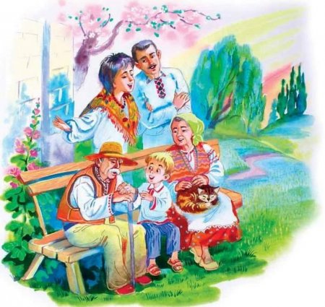
«Той, хто забув колиску, з якої піднявся, щоб піти по землі, хто байдужий до матері, що вигодувала та виховала його, не здатен переживати високі патріотичні почуття.» В.О.Сухомлинський

Slide 3
Основні напрями патріотичного виховання:
формування уявлень про сім′ю, родину, рід і родовід;
краєзнавство;
ознайомлення з явищами суспільного життя;
формування знань про історію держави, державні символи;
формування знань про людство.

Slide 4
Мета національно-патріотичного виховання:
успадкування духовних надбань українського народу;
вивчення вікових традицій та героїчних сторінок історії українського народу та його збройних сил;
виховання моральної відповідальності за все, відбувається на рідній землі, палке прагнення боротися за розквіт , велич і могутність Батьківщини, готовності її захищати;
утвердження принципів загальнолюдської моралі: правди, справедливості, милосердя, патріотизму та інших доброчинностей.

Slide 5
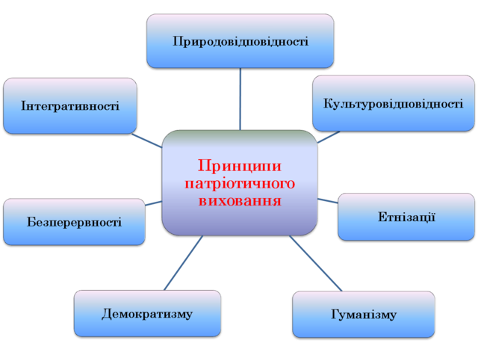
ПРИНЦИПИ ПАТРІОТИЧНОГО ВИХОВАННЯ

Slide 6
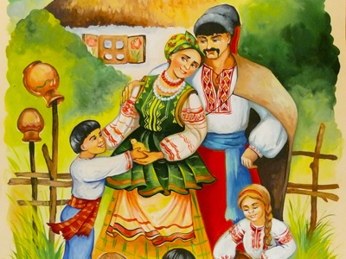
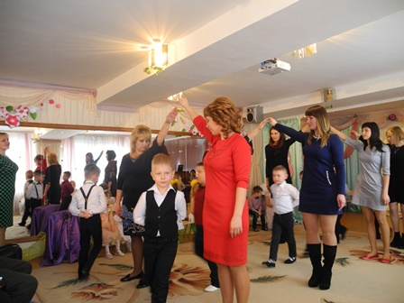
Почуття патріотизму починається в дитини з рідної домівки. Від впливу батьків залежить, яким громадянином виросте дитина, чи стане вона патріотом своєї країни.

Slide 7
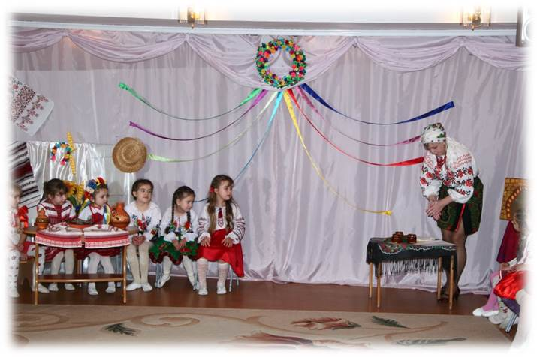
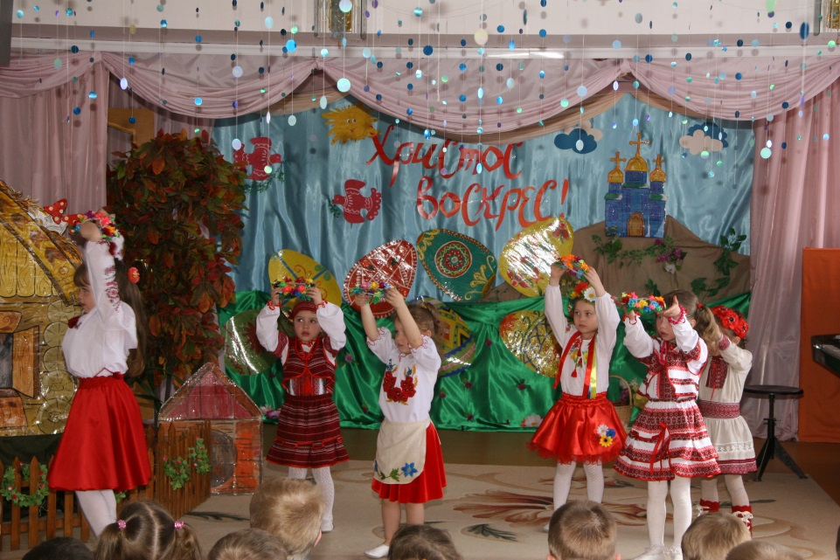
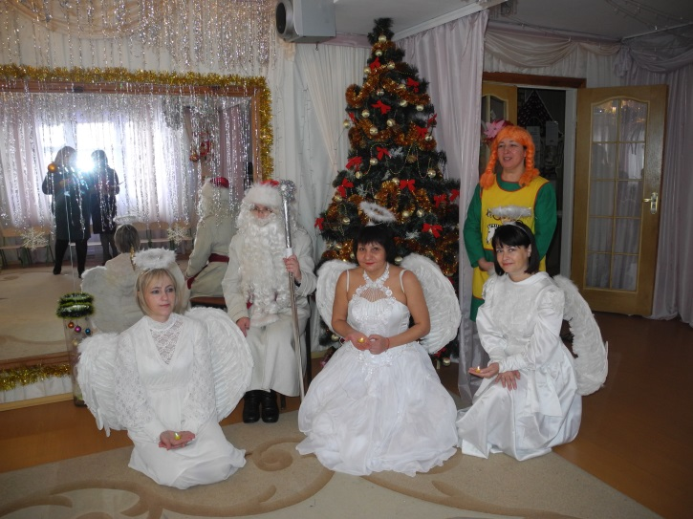
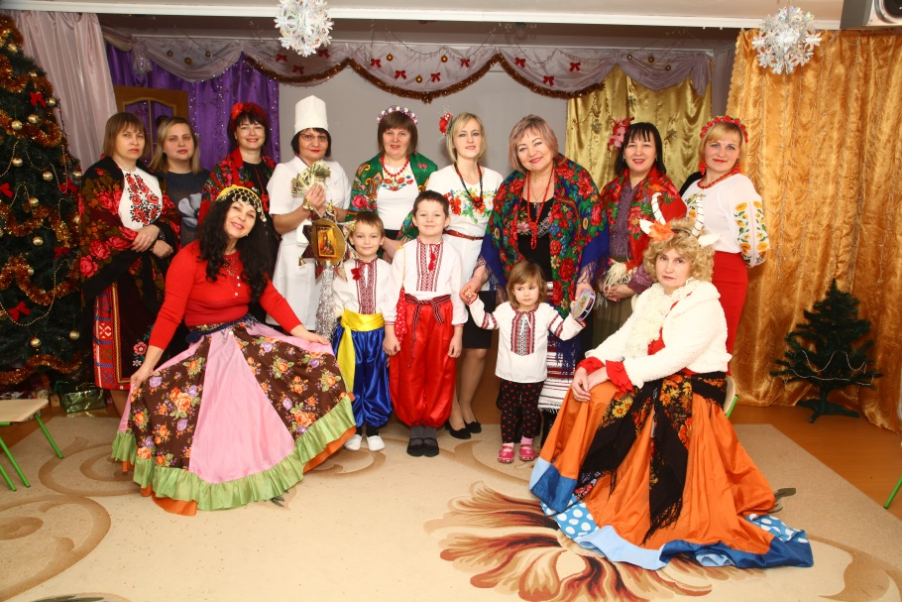
Педагоги розвивають у дітей цікавість до української національної обрядовості, народних свят, ігор, народних прикмет, народної творчості.

Slide 8
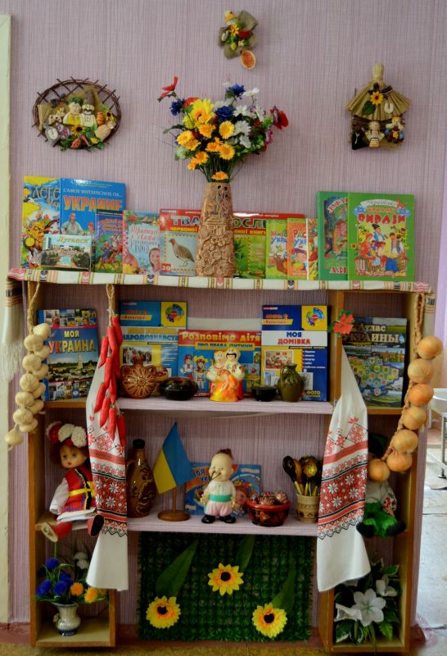
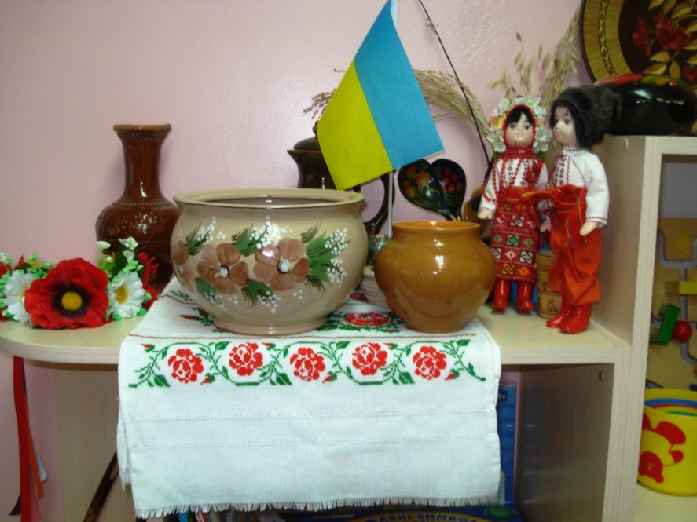
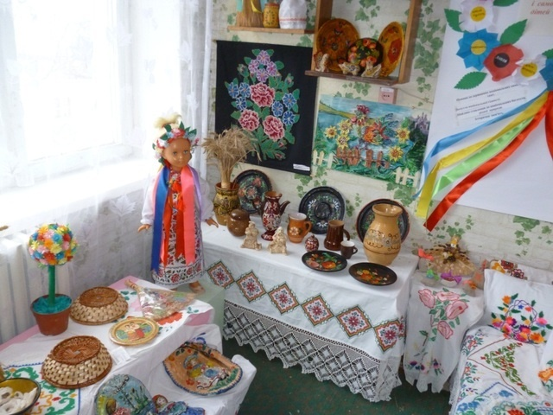
Ознайомленню з національною культурою сприяє організоване в дошкільному закладі етносередовище та українські куточки

Slide 9
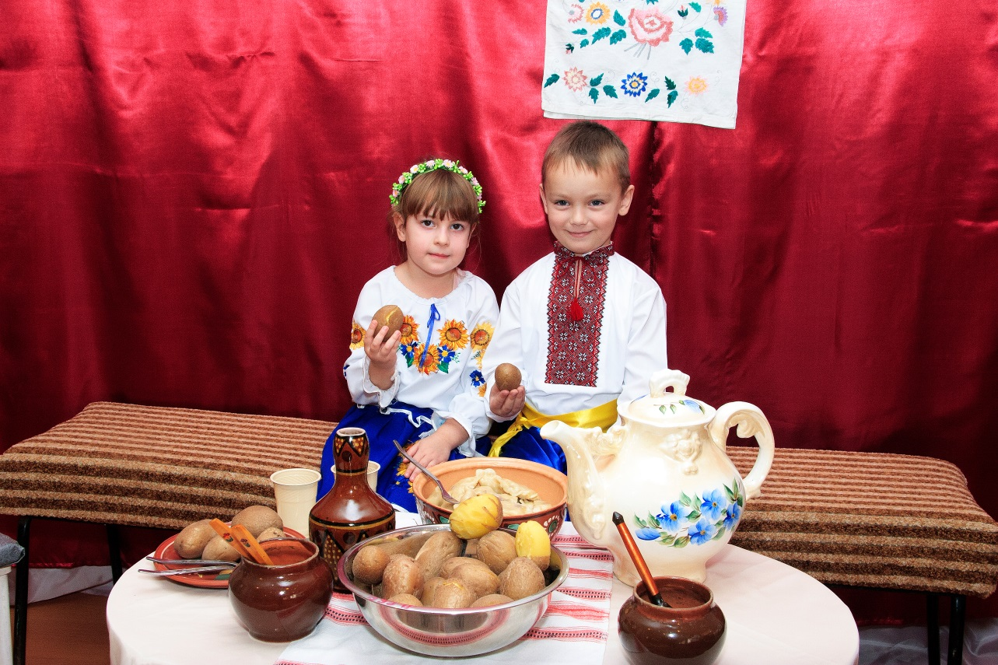
Ознайомлення дітей з рідним краєм, державними символами українського народу

Slide 10
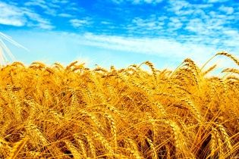
Усі ми тут одна родина
І наша мати – Батьківщина.
Ми пам′ятаємо Шевченка
Та гідну славу козаченьків.
Бо кожен з нас – землі дитина,
Що зветься гордо – Україна!

